Slide 1
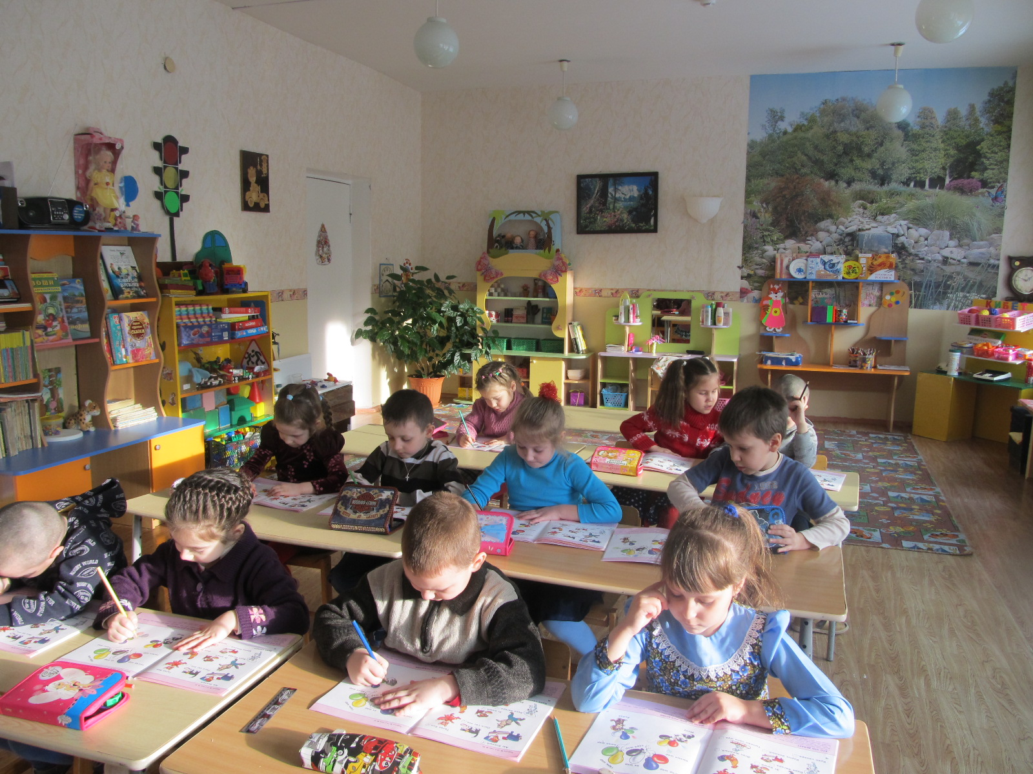

Изучаем УМК

Slide 2
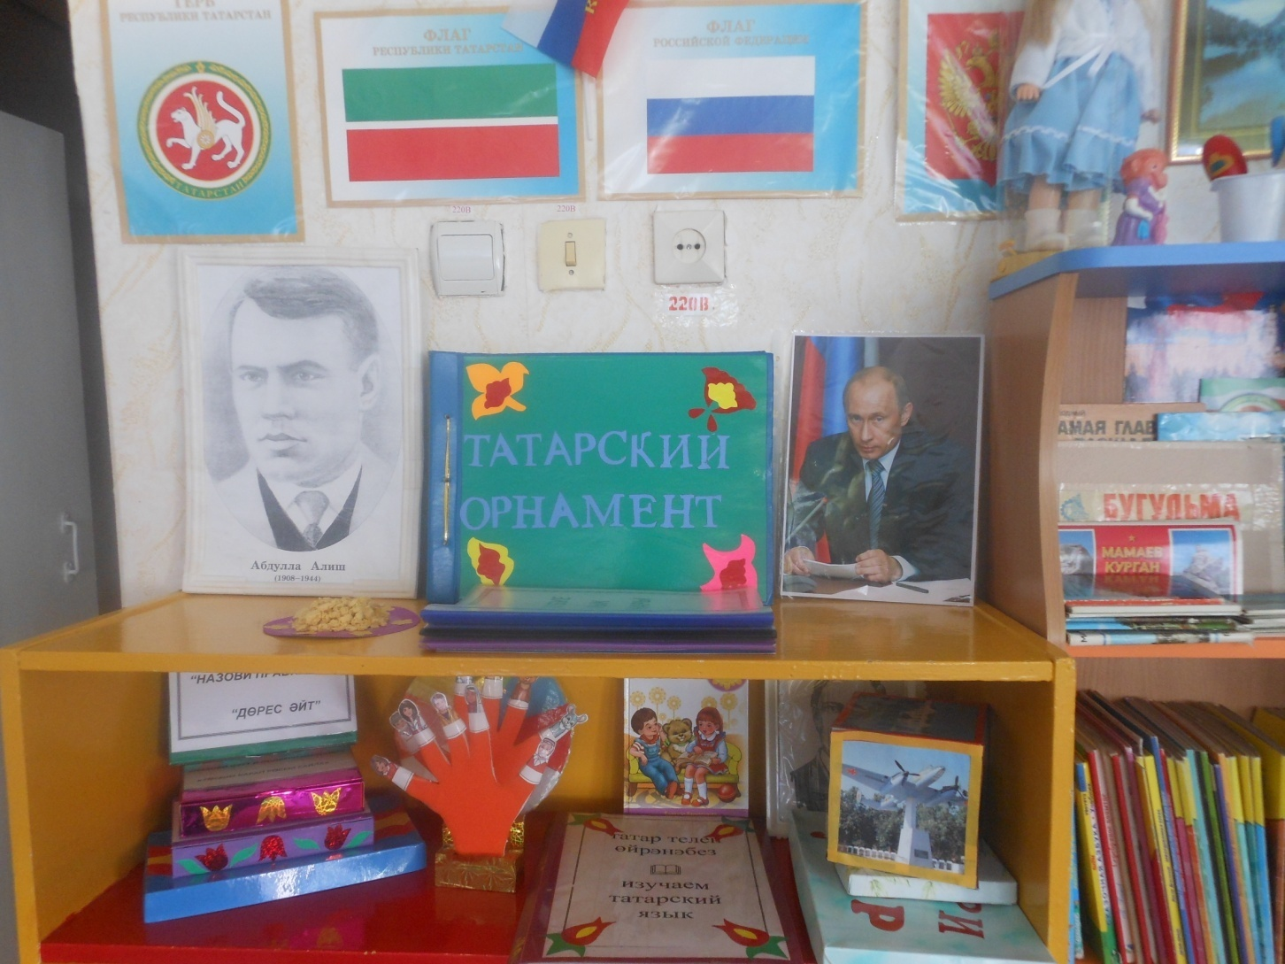
Уголок НРК

Slide 3
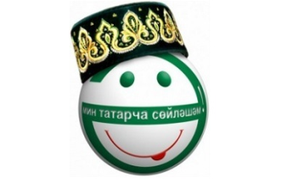
Актуальность проблемы
Одна из актуальных проблем в системе образования - это вопрос об овладении вторым языком.
С помощью языка любой народ из поколения в поколение передает свое мировоззрение, свое восприятие окружающей действительности, ценностные ориентиры.
С помощью языка мы не только общаемся, передаем свои мысли, но и выражаем образовательный, духовный и культурный уровень.
Через язык ребенок овладевает традициями народа, его мировоззрением, эстетическими ценностями, приобщается к сокровищам мировой литературы, выражает свои мысли.
Язык вводит ребенка в общественную жизнь, развивает коммуникативную компетентность.

Slide 4
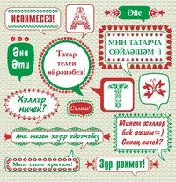
Задачи:
Формировать первоначальные умения и навыки практического владения татарским языком в устной форме;
формировать мотивацию учения ребенка, активизировать в речи слова обозначающие предмет, признак предмета и действие;
способствовать умению составлять небольшие рассказы по серии ситуативных картинок с одним действующим лицом, сюжетной картине или из личных наблюдений ребенка.
ЗАДАЧА ВОСПИТАТЕЛЯ:
• Сделать все возможное, чтобы заинтересовать и поддерживать интерес ребенка на протяжении всех лет обучения, путем использования естественной языковой среды и разнообразия коммуникативных задач.

Slide 5
Как осуществляется УМК
Работу по реализации УМК в ДОУ мы осуществляем в процессе НОД, режимных моментах, в разных видах деятельности (совместная деятельность педагога с детьми, самостоятельная деятельность детей) в соответствии с ФГОС ДО.
Помагают нам в этом:
Беседы — богатый метод, применимый к большинству сторон развития языка ребенка.
Игра – естественная форма детского существования. И самый прямой путь к достижению взаимопонимания с ребенком лежит через игровое действие.
Развитие творческих способностей детей - средствами театрального искусства.
Индивидуальная работа с детьми создаём языковую среду в общении с детьми в течение дня с целью закрепления пройденного материала НОД по обучению детей татарскому языку
•

Slide 6
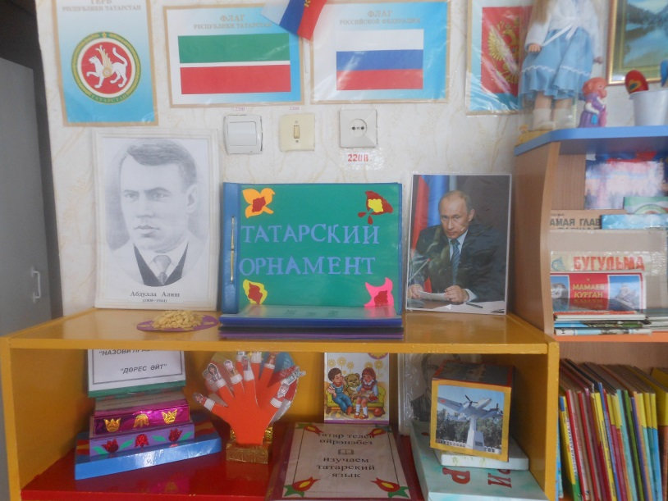
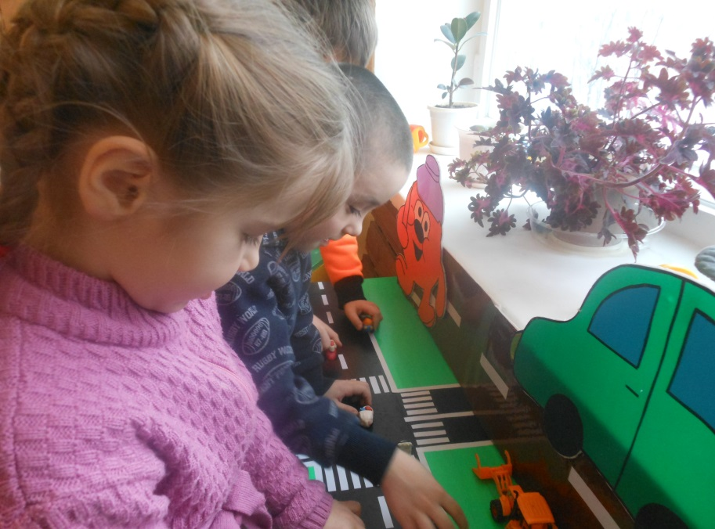
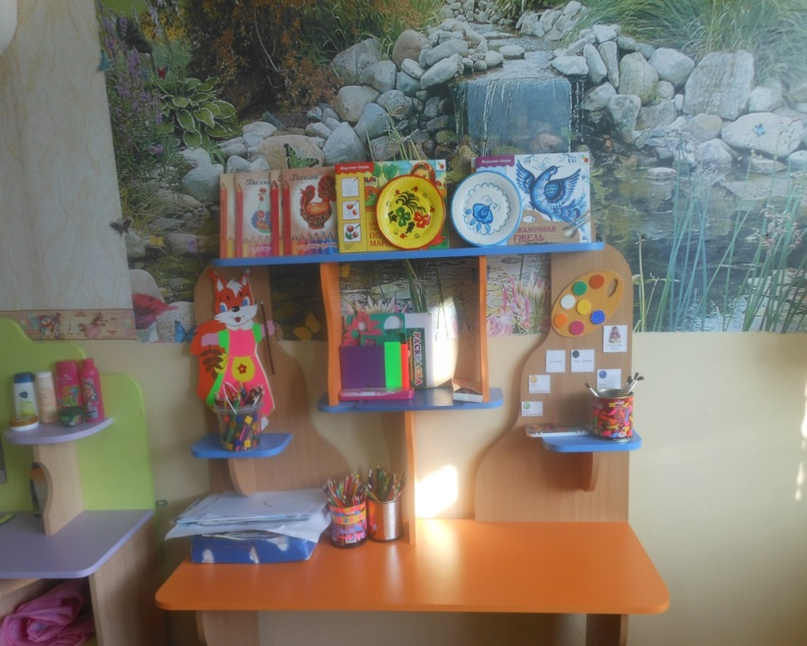
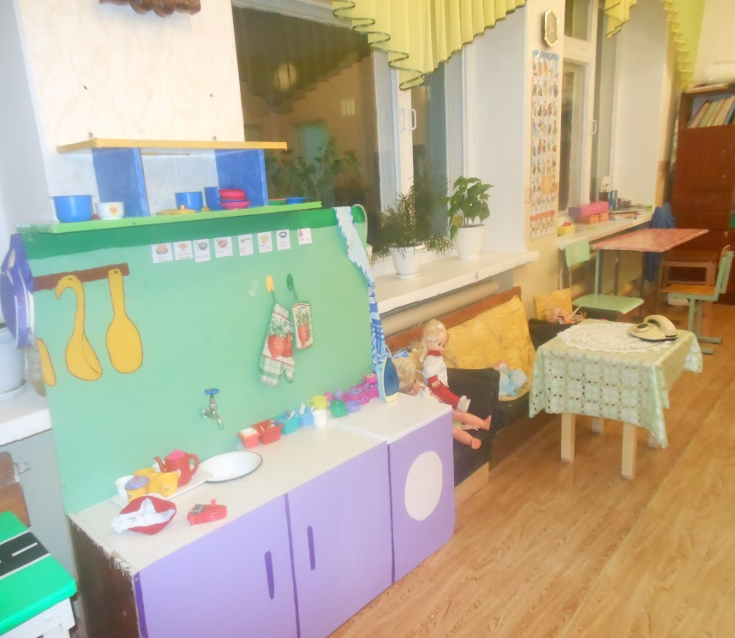
РАЗВИВАЮЩАЯ СРЕДА

Slide 7
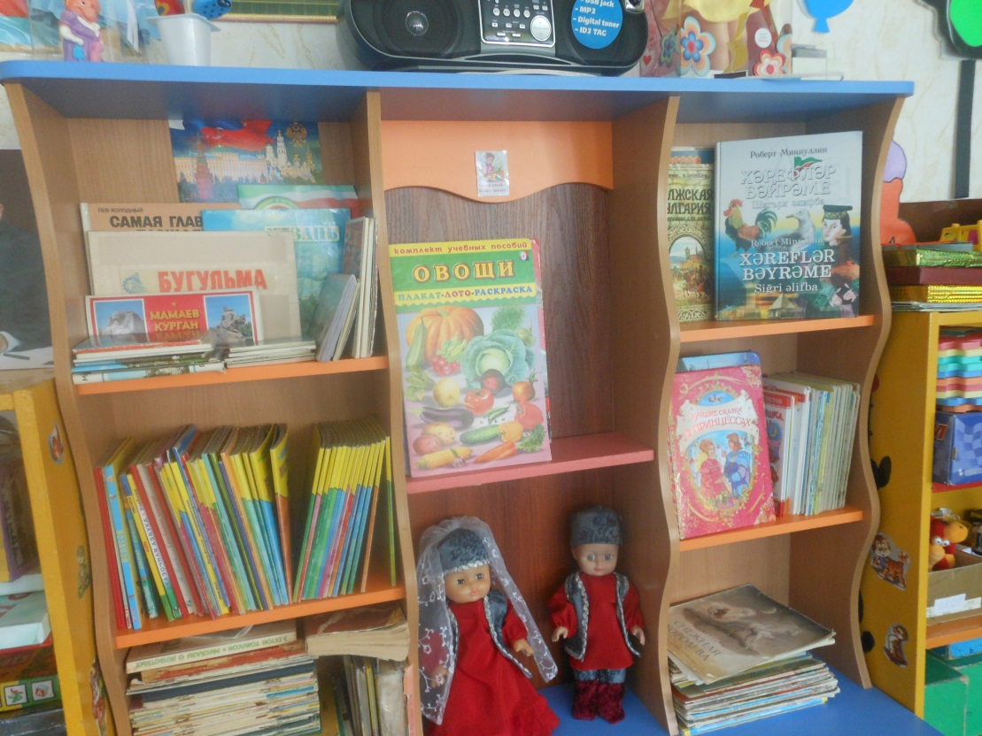
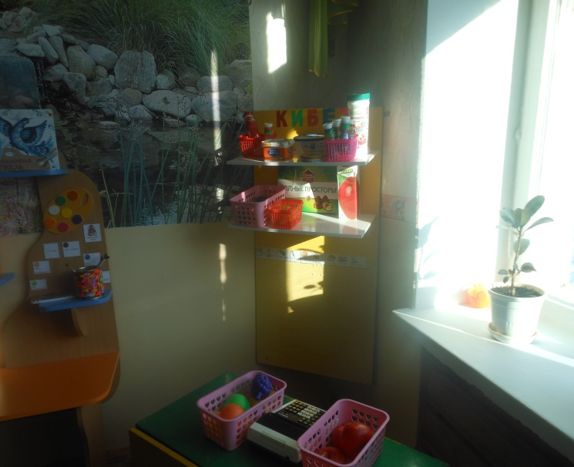
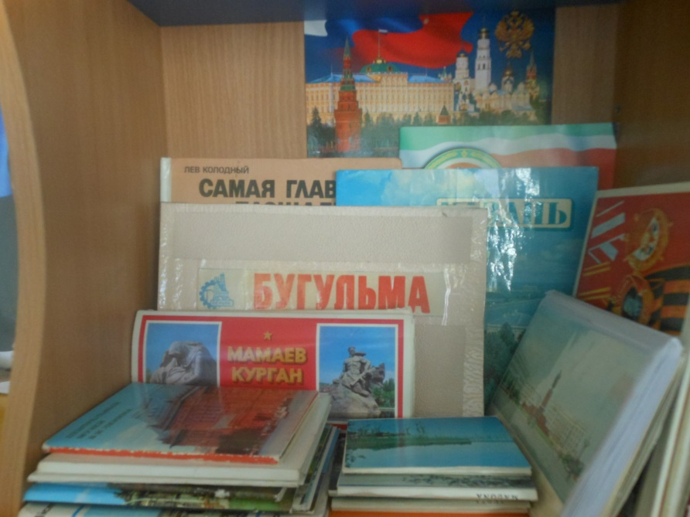


Slide 8

Использование ИКТ
В настоящее время отдельное место в воспитательно-образовательном процессе ДОУ считается— использование информационных и коммуникативных технологий, то есть использование компьютера, Интернета, телевизора, видео, DVD, CD, мультимедиа, аудиовизуального оборудования, то есть всего того, что может представлять широкие возможности для коммуникации. Применение данного метода в обучении татарскому языку
мы показываем детям мультфильмы на татарском языке, анимационные сюжеты и прослушиваем аудиозаписи. Таким образом, мы погружаем детей в страну татарского языка .
Для обучения татарскому языку ИКТ служит «сырьем», на основе которого мы составляем свои презентации, слайд-фильмы, осуществляем свои образовательные проекты, создавая тем самым многочисленные варианты и методы работы, которые помогают разнообразить и усовершенствовать образовательную деятельность.

Slide 9
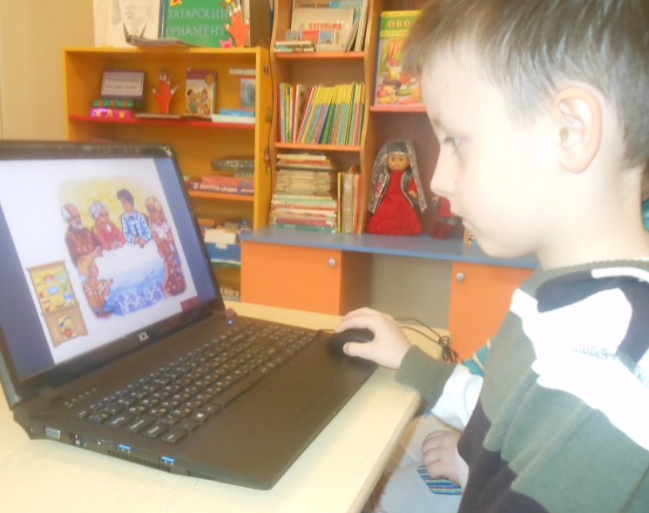
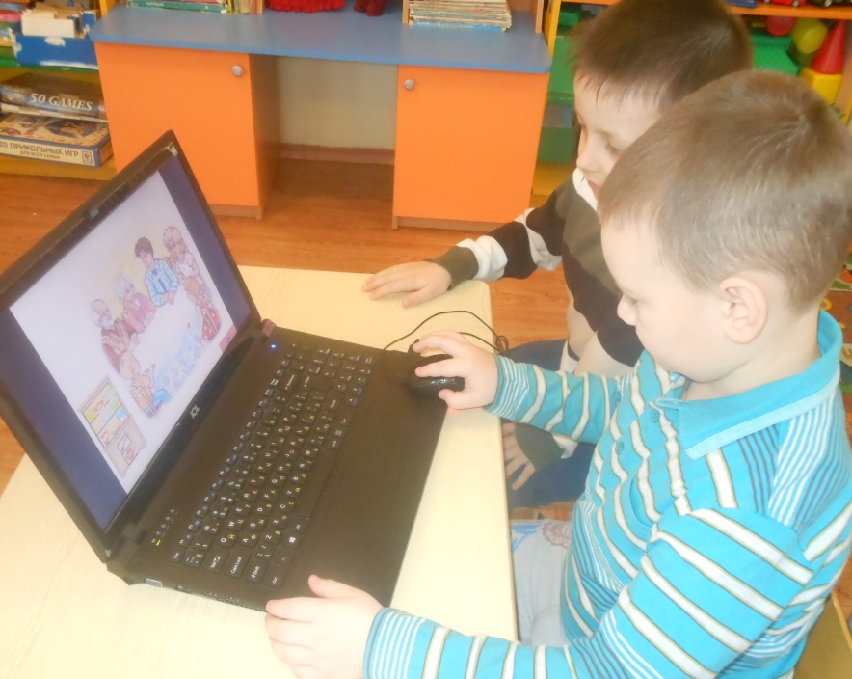
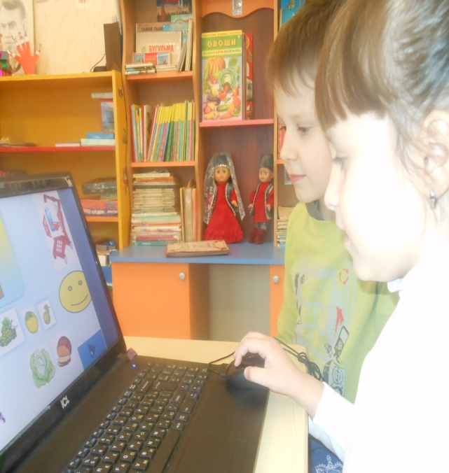

Slide 10
Дидактические игры
Для достижения результативности в общении с детьми на татарском языке- это дидактический материал. Так как все занятия проходят в виде игры, то самое лучшее для закрепления тем - это дидактические игры.
Цель дидактических игр: развитие звуковой культуры речи, активизация и обогащение словарного запаса детей, согласование частей речи, развитие мелкой моторики рук.

Slide 11
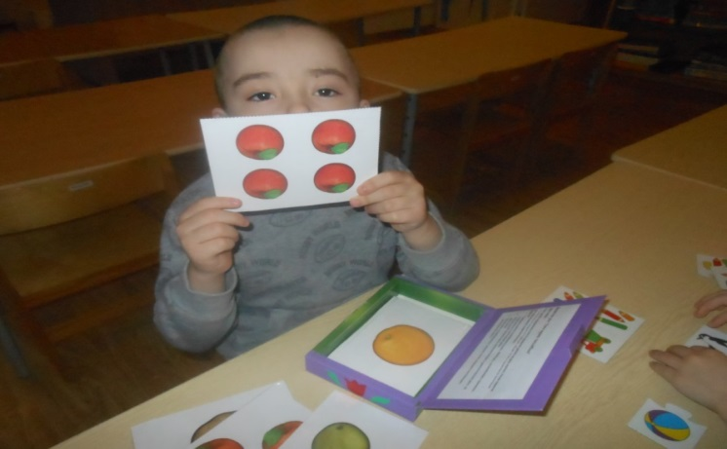
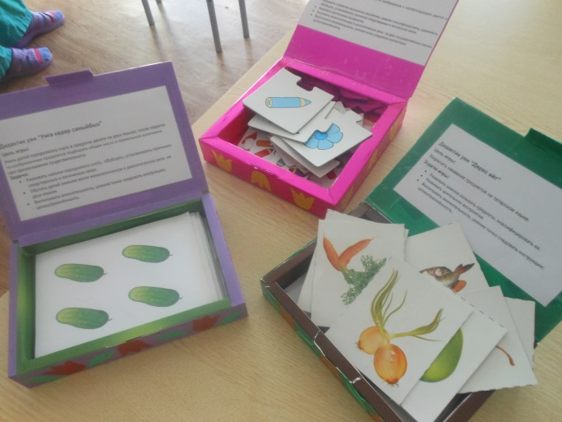
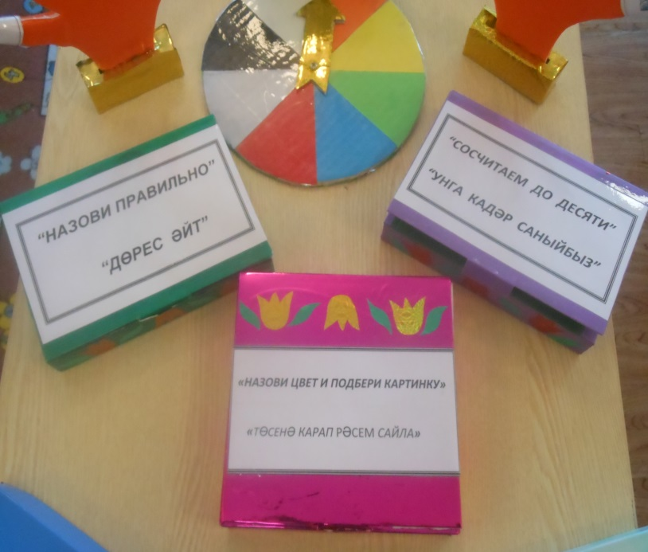
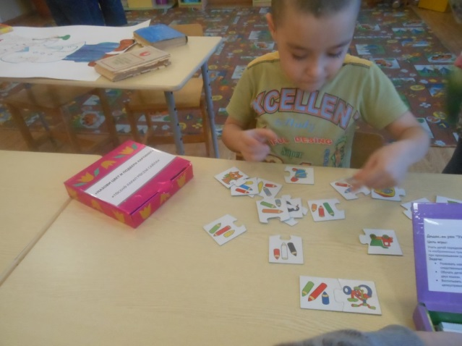
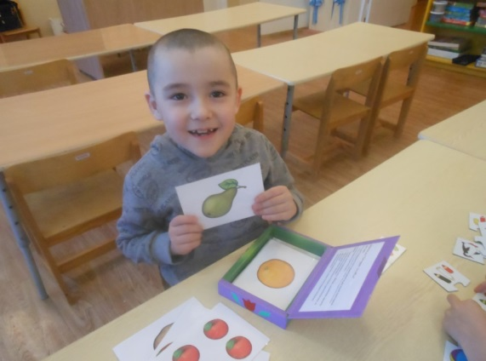
•
.

Slide 12

Дети очень любят сказки.
Татарские народные сказки раскрывают традиции
народа, его устои: глубокую почтительность и
отзывчивость, сострадание к ближнему.
В театрализованных постановках русскоязычные дети вступают в диалоги с детьми из татарских семьей совершенно на равных. В детском саду систематически проводятся праздники, развлечения, тематические вечера, на которых создаётся абсолютная языковая среда. Дети знакомятся с произведениями татарских авторов, композиторов, с традициями татарского народа: “Сюмбеля”, “ Науруз”, “Новый год”, “ Вечер, посвященный Габдулле Тукаю” ...
После просмотра совместных мероприятий, утренников, вечеров развлечений, где дети легко и свободно поют на татарском языке, играют в народные игры, рассказывают стихи, родители выражают устные благодарности. Знакомлю детей с бытовыми сказками и сказками о животных: «Саран и юмарт», «Хвосты», «Три дочери» и т.д.; с замечательными сказками основоположника татарской детской литературы Г.Тукая «Шурале», «Водяная», «Сказка о козе и баране». Художественная литература дает богатый материал для нравственного воспитания, заставляет ярче и глубже переживать нравственные поступки, чувства героев.
Стараемся пополнить библиотеки книгами татарских писателей и поэтов, чтение их с переводом на русский язык.

Slide 13
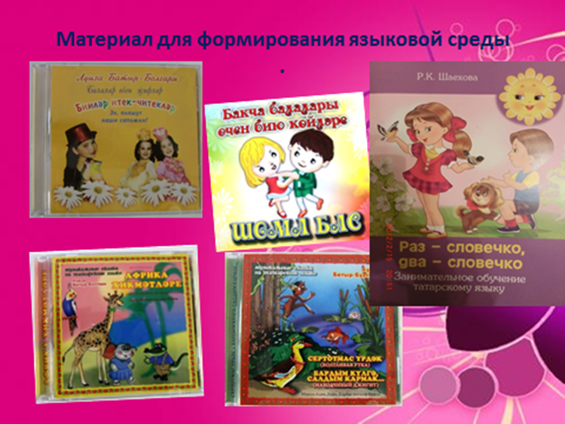


Slide 14
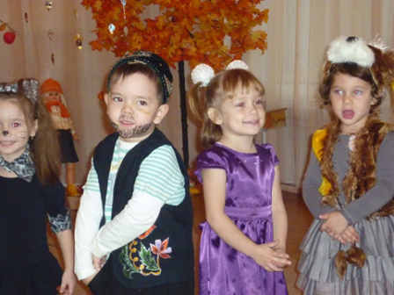
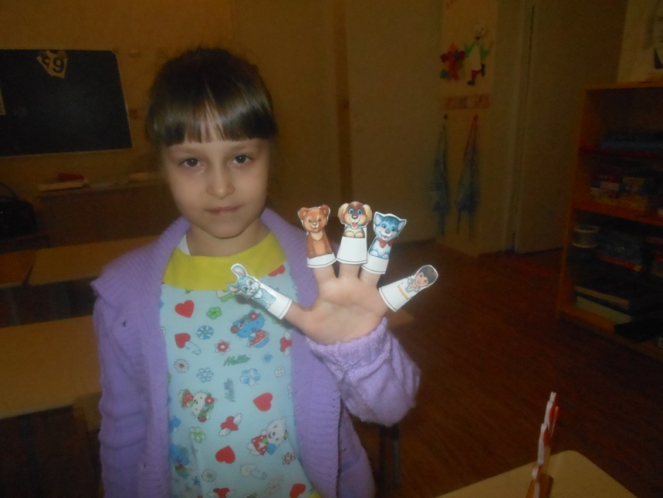
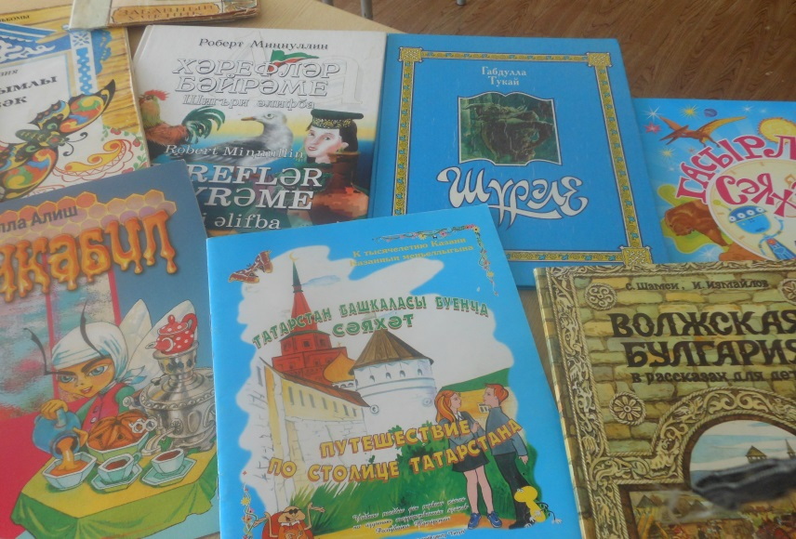
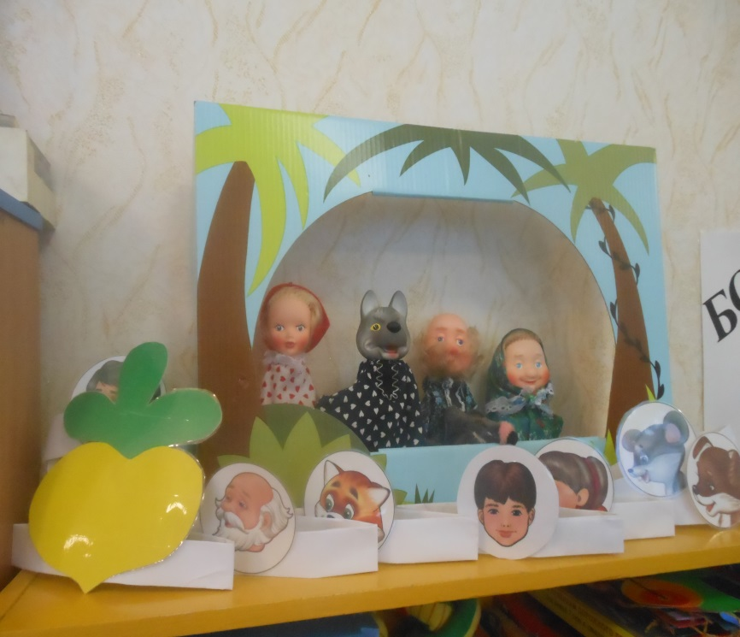
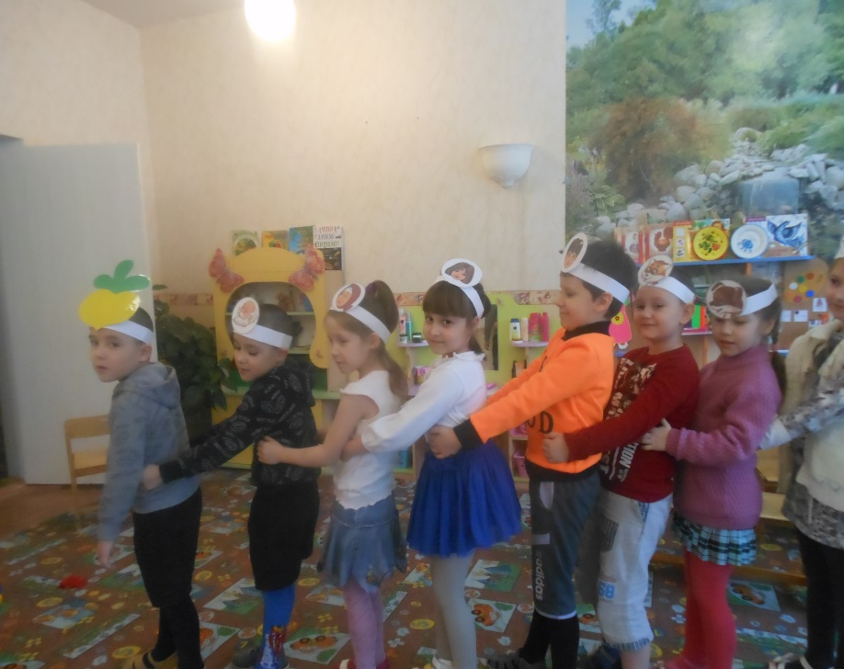

Slide 15
Работа с родителями
Работу с родителями в детском саду я строю так:
Давайте познакомимся!
Давайте подружимся!
Давайте работать вместе
Основные задачи работы с родителями:
Повышение педагогической культуры родителей в обучении детей татарскому языку;
Пропаганда качественного обучения татарскому языку;
Изучение, обобщение и распространение положительного опыта семейного национального воспитания.

Slide 16
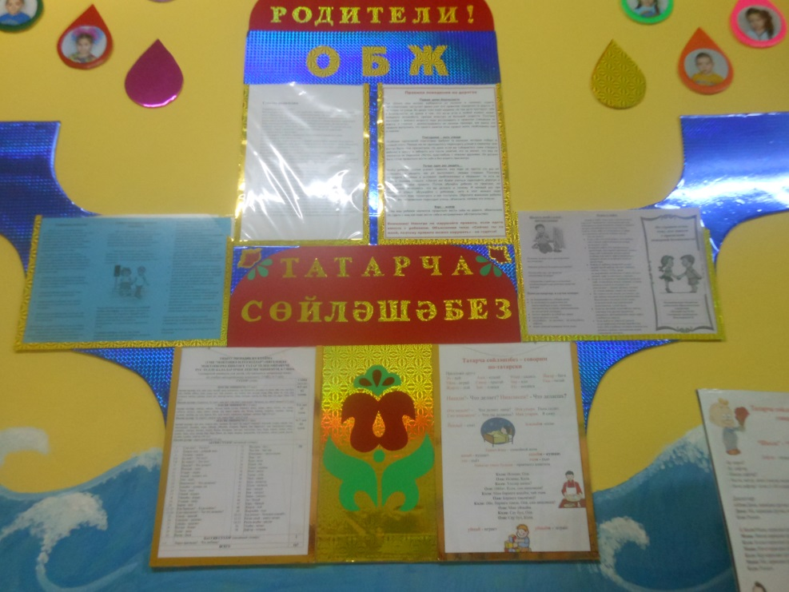
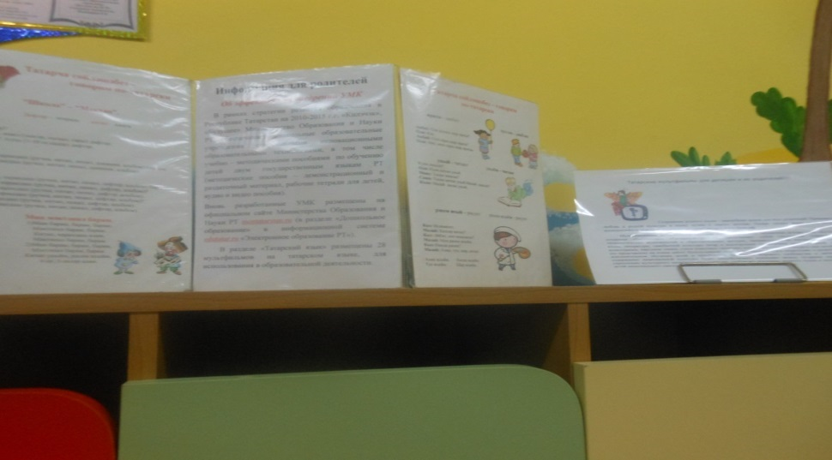
Вовлечение родителей в воспитательно-образовательный процесс обязательное условие в решении поставленных мною задач.
•учреждение,
Семья для ребенка есть самое лучшее педагогическое обеспечивающее интимно-личностные отношения, воспитывающее живым делом. Семья для ребенка - это источник общественного опыта.

Slide 17
Хорошие результаты обучения появляются лишь тогда, когда согласуются усилия воспитателей и родителей.
Хотелось бы надеяться, что вскоре все дети будут легко общаться на двух государственных языках.
СПАСИБО ЗА ВНИМАНИЕ
•

